Slide 1




استراتژي جهاني تغذيه شيرخواران وكودكان خردسال
هدف استراتژي جهاني عبارتست از:
ارتقا وضعيت تغذيه،رشد وتكامل،سلامت و درنتيجه بقاءشيرخواران و كودكان خردسال از طريق خورانش مطلوب
اين استراتژي از تغذيه انحصاري باشيرمادر در 6ماه اول عمر، شروع غذاهاي كمكي بموقع،كافي،سالم و مناسب همراه با تداوم تغذيه باشيرمادر براي مدت 2 سال و بيشتر حمايت مي كند.
همچنين از تغذيه مطلوب مادر و حمايت اجتماع و جامعه از او پشتيباني
مي كند.

Slide 2

دستورالعمل کشوری
ترويج تغذيه با شير مادر
در بیمارستان های دوستدار کودک
(ده اقدام)
دکتر توکلی کیا
سرپرست مدیریت جوانی جمعیت و سلامت خانواده

Slide 3
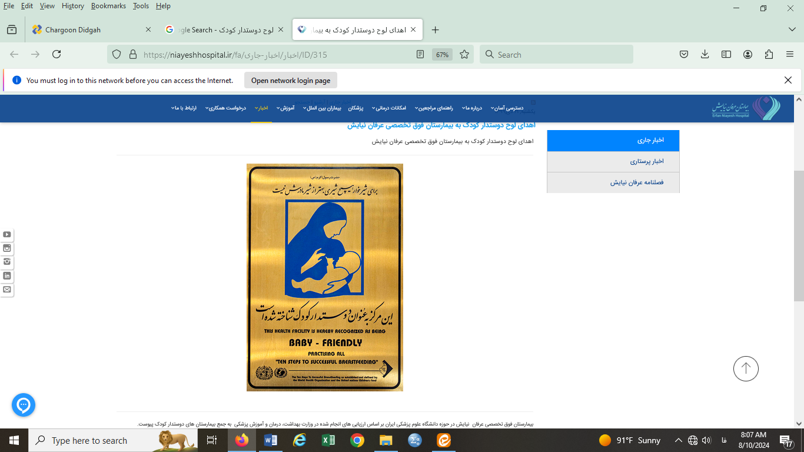
لوح بیمارستان های دوستدار کودک
(پیش نیاز لوح دوستدار مادر)

Slide 4
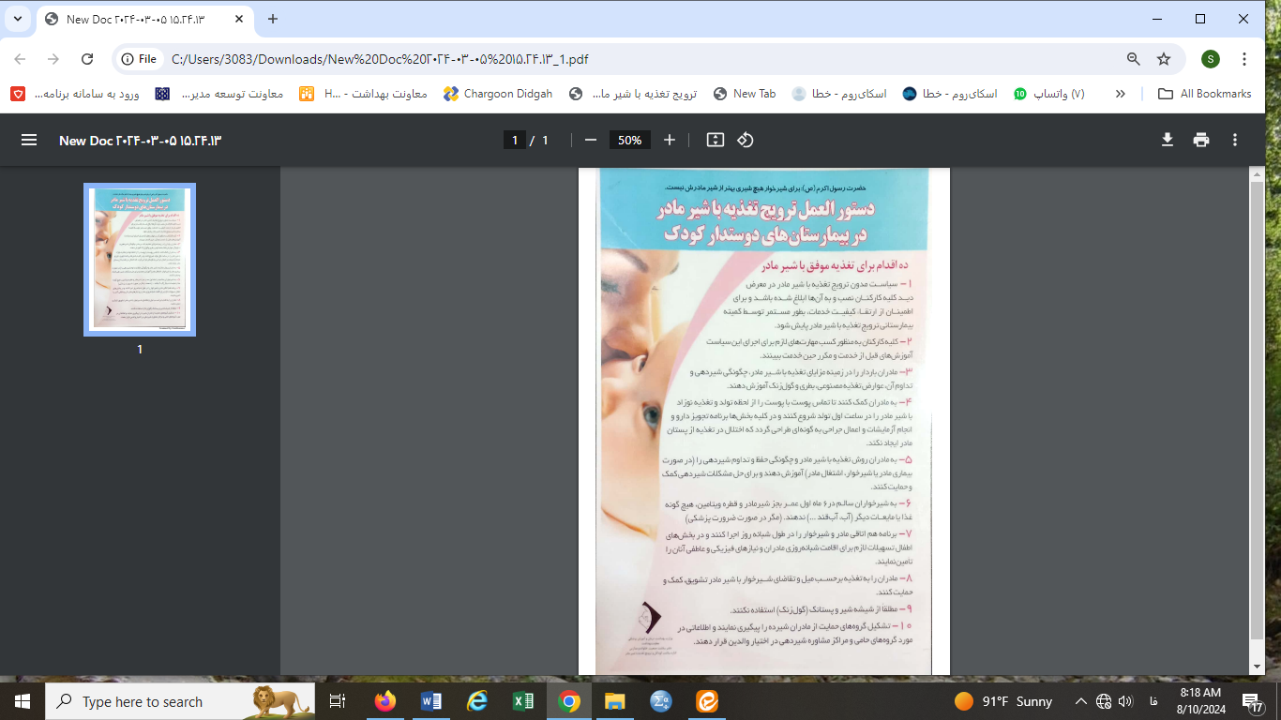
پوستر دستورالعمل ترویج تغذیه با شیرمادردر بیمارستان های دوستدار کودک
پوستر 10 اقدام
خلاصه 10 اقدام
1- نصب سیاست
2- آموزش و ایجاد مهارت در کارکنان
3- آموزش مادران باردار
4- اجرای تماس پوست با پوست
5- تداوم شیردهی
6- شش ماه فقط شیرمادر
7- هم اتاقی مادر و نوزاد
8- شیردهی براساس میل و تقاضای شیرخوار
9- نه به شیشه شیر و پستانک
10- تشکیل گروه های حامی

Slide 5



هدف از برگزاری دوره آموزشي 36 ساعته پزشکان:
ارتقای دانش، نگرش و مهارت پزشکان در خصوص تغذیه با شیر مادر در بخش بهداشت

Slide 6
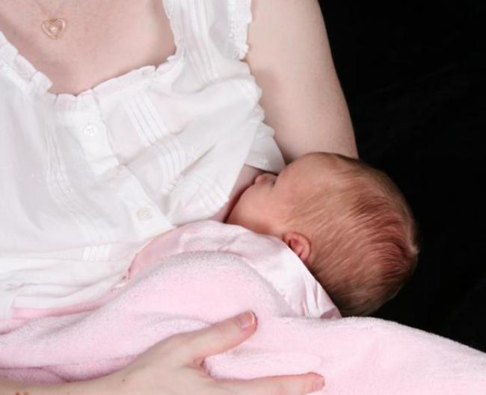


اقدام 1
سیاست مدون ترویج تغذیه با شیرمادر در معرض دید کلیه کارکنان نصب شده باشد وبرای اطمینان از ارتقاء کیفیت خدمات،بطور مستمر توسط کمیته بیمارستانی ترویج تغذیه با شیر مادر پایش شود.

Slide 7


اقدام 2
کلیه کارکنان به منظور کسب مهارت های لازم برای اجرای این سیاست آموزش های قبل از خدمت و مکرر حین خدمت ببینند.

Slide 8
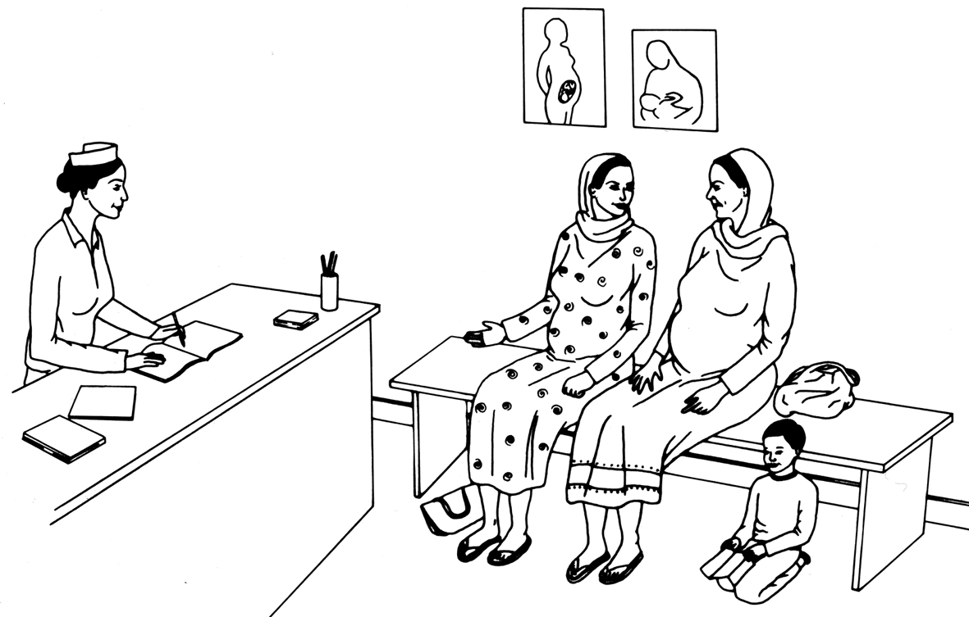
اقدام 3
مادران باردار را در زمینه مزایای تغذیه با شیر مادر، چگونگی شیر دهی و تداوم آن، عوارض تغذیه مصنوعی، بطری و
گول زنک آموزش دهند.

Slide 9
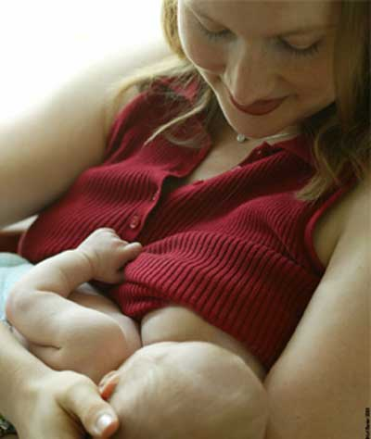

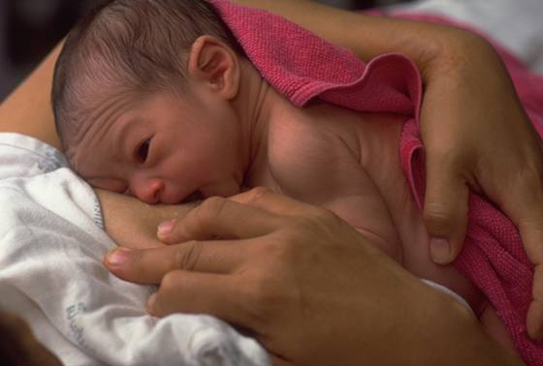
اقدام 4
به مادران کمک کنند تا تماس پوست با پوست را از لحظه تولد و تغذیه نوزاد با شیرمادر را در ساعت اول تولد شروع کنند و در کلیه بخش ها برنامه تجویز دارو و انجام آزمایشات و اعمال جراحی به گونه ای طراحی گردد که اختلال در تغذیه از پستان مادر ایجاد نکند.

Slide 10
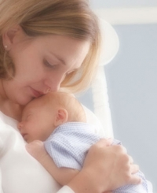

به مادران روش تغذيه با شيرمادر وچگونگی حفظ و تداوم شيردهی را ( در صورت بیماری مادر یا شیرخوار، اشتغال مادر) نشان دهند و برای حل مشکلات شيردهی کمک و حمايت کنند.
اقدام 5

Slide 11



اقدام 6
به شیر خواران سالم در 6ماه اول عمر به جز شیر مادر و قطره ویتامین، هیچگونه غذا و مایعات دیگر (آب، آب قند...) ندهند (مگر در صورت ضرورت پزشکی).

Slide 12


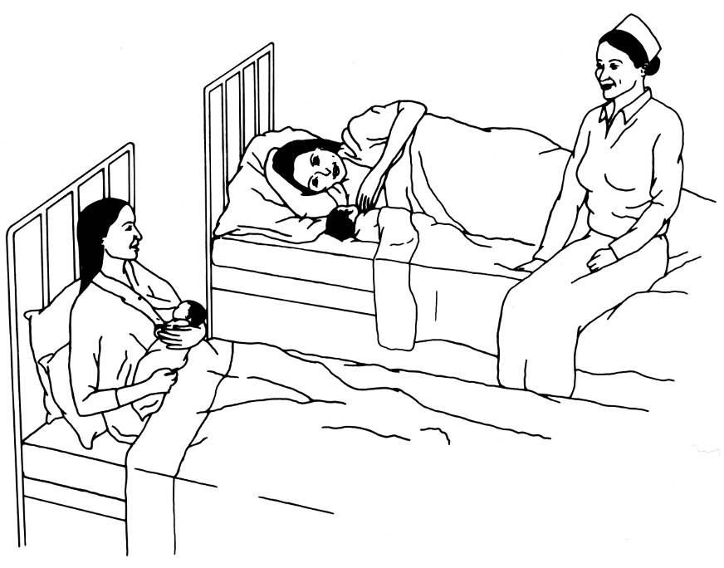
اقدام 7
برنامه هم اتاقی مادر و شیرخوار را در طول شبانه روز اجرا کنند و در بخش های اطفال تسهیلات لازم برای اقامت شبانه روزی مادران و نیازهای فیزیکی و عاطفی آنان را تامین نمایند.

Slide 13


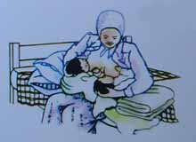
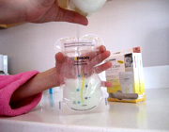
اقدام 8
مادران را به تغذیه برحسب میل و تقاضای شیرخواربا شیرمادر تشویق، کمک و حمایت کنند.

Slide 14


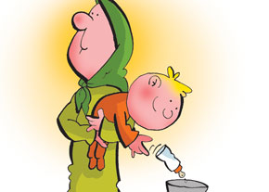

اقدام 9
مطلقا از بطری و پستانک (گول زنک) استفاده نکنند .

Slide 15

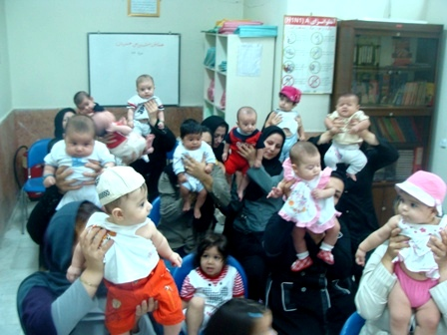

اقدام 10
تشکیل گروه های حمایت از مادران شیرده را پیگیری نمایند واطلاعاتی در مورد گروه های حامی و مراکز مشاوره شیر دهی در اختیار والدین قرار دهند.

Slide 16


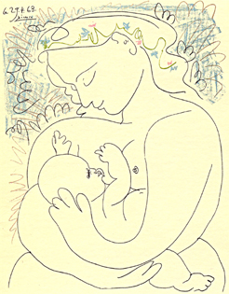
دستورالعمل ترويج تغذيه با شيرمادر
سياست ترويج تغذيه باشيرمادر
آموزش کليه کارکنان
آموزش زنان باردار
شروع بموقع تغذيه باشيرمادر
آموزش مادران در مورد چگونگی شيردهی
تغذيه انحصاری با شيرمادر
هم اتاقی مادر ونوزاد
تغذيه شيرخوار بر حسب تقاضا
عدم استفاده از شيشه و پستانک
حمايت از مادران
با تشکر از توجه شما

